Slide 1
EXPORT v době covidové (národní pojetí)
Hájíme zájmy českých exportérů
Otto Daněk
Místopředseda AE
12. 07. 2021

Slide 2
Hájíme zájmy českých exportérů

Slide 3
Hájíme zájmy českých exportérů

Slide 4
+6,1 % +26,5 %
Hájíme zájmy českých exportérů

Slide 5
Hájíme zájmy českých exportérů

Slide 6
+4,5 % +536,9 %
Hájíme zájmy českých exportérů

Slide 7
Hájíme zájmy českých exportérů

Slide 8
Hájíme zájmy českých exportérů

Slide 9
+6,5 % +27,7 %
Hájíme zájmy českých exportérů

Slide 10
Hájíme zájmy českých exportérů

Slide 11
Hájíme zájmy českých exportérů

Slide 12
+5,3 % +24,8 %
Hájíme zájmy českých exportérů

Slide 13
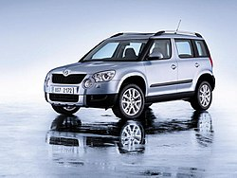
Hájíme zájmy českých exportérů

Slide 14
Hájíme zájmy českých exportérů

Slide 15
+3,1 % +48,5 %
Hájíme zájmy českých exportérů

Slide 16
Hájíme zájmy českých exportérů

Slide 17
ZÁVĚR:
Jedná se o realisticko – optimistický odhad
Realismus vychází ze skutečnosti 1–5: 2021/2019 + 6,1 %
Optimismem je, že nebude další lockdown
Co by mohlo tuto prognózu zhatit ?
Hájíme zájmy českých exportérů

Slide 18
Nedostatek komponent a transportních kapacit:
Chybí čipy
Chybí plasty
Chybí legovaná ocel
Chybí barevné kovy
Chybí ocelové pásy
Chybí speciální komponenty atd.
Mezi Evropou a Asií je doprava na 3 měsíce „vyprodána“
Chybí kontejnery
Hájíme zájmy českých exportérů

Slide 19
Nekontrolovaný růst nákladů Y/Y:
Cu + 100 %, Al + 35 %, Fe až + 100 %
Ceny el. energie na komodit. burze ze 46 na 74 €/MWh + 61 %
Ceny zem. plynu na komodit. burze ze 13 na 26 €/MWh + 100 %
Cena nafty + 26 %
Cena benzínu + 22 %
Dopravní cena námořních kontejnerů z 1 500 až na 18 000 $
Průměrná mzda + 3,2 %
Produktivita práce – 6,5 % !!!
Avizované navýšení minimální mzdy (min. Maláčovou)
Hájíme zájmy českých exportérů

Slide 20
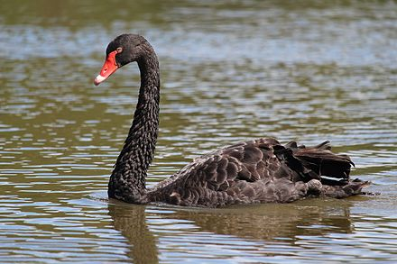
Po pěti měsících roku 2021 má export velmi slibně našlápnuto k dobrým výsledkům,
ale na startu je připraveno mnoho
Hájíme zájmy českých exportérů

Slide 21
Partneři Asociace
danek@atas.cz

